Slide 1
Java泛型和反射机制

Slide 2
课程安排
Java泛型和反射机制
JS和JQuery(CSS选择器, DOM,事件,Ajax和插件)
Java Web拾遗补缺(项目开发常见问题分析和解决)
Oracle高级SQL查询和性能优化
基于Lucene/Solr的搜索技术

Slide 3
课程目标
Java泛型
  理解Java泛型
  应用Java泛型编程
Java反射机制
  理解Java反射机制
  理解Java的动态代理
  Spring IoC原理剖析

Slide 4
Java泛型
在Java SE 1.5之前，没有泛型的情况的下，通过对类型Object的引用来实现参数的“任意化”，“任意化”带来的缺点是要做显式的强制类型转换，而这种转换是要 求开发者对实际参数类型可以预知的情况下进行的。对于强制类型转换错误的情况，编译器可能不提示错误，在运行的时候才出现异常，这是一个安全隐患。
泛型是Java SE 1.5的新特性，泛型的本质是参数化类型，也就是说所操作的数据类型被指定为一个参数。这种参数类型可以用在类、接口和方法的创建中，分别称为泛型类、泛型接口、泛型方法。
Java语言引入泛型的好处是简单安全:在编译的时候检查类型安全，并且所有的强制转换都是自动和隐式的，提高代码的重用率。

Slide 5
Java泛型：规则和限制
1、泛型的类型参数只能是类类型（包括自定义类），不能是简单类型。
2、同一种泛型可以对应多个版本（因为参数类型是不确定的），不同版本的泛型类实例是不兼容的。
3、泛型的类型参数可以有多个。
4、泛型的参数类型可以使用extends语句，例如<T extends superclass>。习惯上称为“有界类型”。
5、泛型的参数类型还可以是通配符类型。例如Class<?> classType = Class.forName("java.lang.String");
Demo: 泛型与Object对比示例。

Slide 6
Java泛型：泛型类语法
泛型类的语法说明：
使用<T>来声明一个类型持有者名称，就可以把T当作一个类型代表来声明成员、参数和返回值类型。T仅仅是个名字，这个名字可以自定义。
  声明
class GenericsFoo<T> 声明了一个泛型类，这个T没有任何限制，实际上相当于Object类型，实际上相当于 class GenericsFoo<T extends Object>。
  使用
与Object泛型类相比，使用泛型所定义的类在声明和构造实例的时候，可以使用“<实际类型>”来一并指定泛型类型持有者的真实类型。比如
GenericsFoo<Double> douFoo=new GenericsFoo<Double>(new Double("33"));
当然，也可以在构造对象的时候不使用尖括号指定泛型类型的真实类型，但是你在使用该对象的时候，就需要强制转换了。比如：
GenericsFoo douFoo=new GenericsFoo(new Double("33"));
实际上，当构造对象时不指定类型信息的时候，默认会使用Object类型，这也是要强制转换的原因。

Slide 7
Java泛型：有界类型
class GenericsFoo<T extends Collection>，这样类中的泛型T只能是Collection接口的实现类，传入非Collection接口编译会出错。
注意：<T extends Collection>这里的限定使用关键字 extends，后面可以是类也可以是接口。但这里的extends已经不是继承的含义了，应该理解为T类型是实现Collection接口的类型，或者T是继承了XX类的类型。
public class CollectionGenFoo<T extends Collection> {
private T x;
public CollectionGenFoo(T x) {
this.x = x;
}
…getter/setter方法
}
实例化的时候可以这么写：
public class CollectionGenFooDemo {
public static void main(String args[]) {
CollectionGenFoo<ArrayList> listFoo = null;
listFoo = new CollectionGenFoo<ArrayList>(new ArrayList());
//出错了,不让这么干。
// CollectionGenFoo<Collection> listFoo = null;
// listFoo=new CollectionGenFoo<ArrayList>(new ArrayList());
System.out.println("实例化成功!");
}
}

Slide 8
Java泛型：通配符泛型
为了解决类型被限制死了不能动态根据实例来确定的缺点，引入了“通配符泛型”，针对上面的例子，使用通配泛型格式为<? extends Collection>，“？”代表未知类型，这个类型是实现Collection接口。那么上面实现的方式可以写为：
public class CollectionGenFooDemo {
public static void main(String args[]) {
CollectionGenFoo<ArrayList> listFoo = null;
listFoo = new CollectionGenFoo<ArrayList>(new ArrayList());
//现在不会出错了
CollectionGenFoo<? extends Collection> listFoo1 = null;
listFoo=new CollectionGenFoo<ArrayList>(new ArrayList());
System.out.println("实例化成功!");
}
}
说明：
1、如果只指定了<?>而没有extends，则默认是允许Object及其下的任何Java类了。也就是任意类。
2、通配符泛型不单可以向下限制，如<? extends Collection>，还可以向上限制，如<? super Double>，表示类型只能接受Double及其上层父类类型，如Number、Object类型的实例。
3、泛型类定义可以有多个泛型参数，中间用逗号隔开，还可以定义泛型接口，泛型方法。这些都泛型类中泛型的使用规则类似。

Slide 9
Java泛型：泛型方法
是否拥有泛型方法，与其所在的类是否泛型没有关系。要定义泛型方法，只需将泛型参数列表置于返回值前。如:
public class ExampleA {
public <T> void f(T x) {
System.out.println(x.getClass().getName());
}
}
使用泛型方法时，不必指明参数类型，编译器会自己找出具体的类型。泛型方法除了定义不同，调用就像普通方法一样。

Slide 10
Java泛型应用示例
/*
* DAO操作基类 : 本DAO层实现了通用的数据操作
* @param <T> POJO实体对象
* @param <ID> ID
*/
public class BaseHibernateDAOImpl<T, ID extends Serializable> extends HibernateDaoSupport implements BaseHibernateDao<T, ID> {
private Class<T> entityClass;
public void setEntityClass(Class<T> entityClass) {
this.entityClass = entityClass;
}
…
}

Slide 11
Java语言的反射机制
在 Java 运行时环境中，对于任意一个类，能否知道这个类有哪些属性和方法？对于任意一个对象，能否调用它的任意一个方法？答案是肯定的。这种动态获取类的信息，以及动态调用对象的方法的功能来自于Java 语言的反射（Reflection）机制。
Java 反射机制主要提供了以下功能：
在运行时判断任意一个对象所属的类；
在运行时构造任意一个类的对象；
在运行时判断任意一个类所具有的成员变量和方法；
在运行时调用任意一个对象的方法；
生成动态代理。

Slide 12
Java Reflection API
在 JDK 中，主要由以下类来实现Java 反射机制，这些类都位于java.lang.reflect包中:
Java.lang.Class类：代表一个类。
Field类：代表类的成员变量（成员变量也称为类的属性）。
Method类：代表类的方法。
Constructor 类：代表类的构造方法。
Array类：提供了动态创建数组，以及访问数组元素的静态方法。
例1：DumpMethods 列出类的方法列表
例2：ReflectTester 对象属性值拷贝的实现
例3：InvokeTester 通过反射机制调用add, echo方法

Slide 13
Java Reflection API
import java.lang.reflect.*;
public class InvokeTester {
public int add(int param1,int param2){
return param1+param2;
}
public String echo(String msg){
return “echo:”+msg;
}
public static void main(String[] args) throws Exception{
Class classType=InvokeTester.class;
Object invokeTester=classType.newInstance();
//调用InvokeTester对象的add()方法
Method addMethod=classType.getMethod("add",new Class[]{int.class,int.class});
Object result=addMethod.invoke(invokeTester,new Object[]{new Integer(100),new Integer(200)});
System.out.println((Integer)result);
//调用InvokeTester对象的echo()方法
Method echoMethod=classType.getMethod("echo",new Class[]{String.class});
result=echoMethod.invoke(invokeTester,new Object[]{"Hello"});
System.out.println((String)result);
}
}

Slide 14
Java Reflection API
Method类的invoke(Object obj, Object args[])方法用于动态执行一个对象的特定方法。
第一个obj 参数指定具有该方法的对象；
第二个args 参数指定向该方法传递的参数，该参数必须为对象，如果参数为基本类型数据，必须转换为相应的包装类型的对象；
invoke()方法的返回值总是对象，如果实际被调用的方法的返回类型是基本类型数据，那么invoke()方法会把它转换为相应的包装类型的对象，再将其返回。

Slide 15
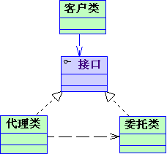
代理模式
代理模式是常用的Java 设计模式，它的特征是代理类与委托类有同样的接口。代理类主要负责为委托类预处理消息、过滤消息、把消息转发给委托类，以及事后处理消息等。代理类与委托类之间通常会存在关联关系，一个代理类的对象与一个委托类的对象关联，代理类的对象本身并不真正实现服务，而是通过调用委托类的对象的相关方法，来提供特定的服务。
按照代理类的创建时期，代理类可分为两种。
静态代理类：由程序员创建或由特定工具自动生成源代码，再对其编译。在程序运行前，代理类的.class文件就已经存在了。
动态代理类：在程序运行时，运用反射机制动态创建而成。
图: 代理模式

Slide 16
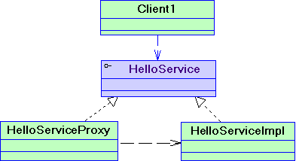
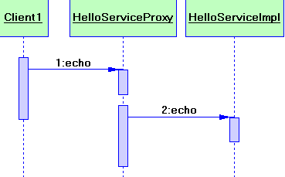
静态代理类
如图a所示，HelloServiceProxy 类是代理类，HelloServiceImpl类是委托类，这两个类都实现了HelloService接口。其中HelloServiceImpl类是HelloService接口的真正实现者，而HelloServiceProxy类是通过调用HelloServiceImpl 类的相关方法来提供特定服务的。HelloServiceProxy类的echo()方法和getTime()方法会分别调用被代理的HelloServiceImpl 对象的echo()方法和getTime()方法，并且在方法调用前后都会执行一些简单的打印操作。由此可见，代理类可以为委托类预处理消息、把消息转发给委托类和事后处理消息等。
图a：HelloServiceProxy是HelloService的代理类 图b：调用时序图

Slide 17
动态代理类
动态代理类的字节码在程序运行时由Java反射机制动态生成，无需程序员手工编写它的源代码。动态代理类不仅简化了编程工作，而且提高了软件系统的可扩展性，因为Java 反射机制可以生成任意类型的动态代理类。java.lang.reflect 包中的Proxy类和InvocationHandler 接口提供了生成动态代理类的能力。
Proxy类提供了创建动态代理类及其实例的静态方法:
public static Class<?> getProxyClass(ClassLoader loader, Class<?>[] interfaces) throws IllegalArgumentException
该静态方法负责创建动态代理类。参数loader 指定动态代理类的类加载器，参数interfaces 指定动态代理类需要实现的所有接口。
public static Object newProxyInstance(
ClassLoader loader,
Class<?>[] interfaces,
InvocationHandler handler) throws IllegalArgumentException
该静态方法负责创建动态代理类的实例。参数loader 指定动态代理类的类加载器，参数interfaces 指定动态代理类需要实现的所有接口，参数handler 指定与动态代理类关联的InvocationHandler 对象。

Slide 18
动态代理类
以下两种方式都创建了实现Foo接口的动态代理类的实例：
/**** 方式一****/
//创建InvocationHandler对象
InvocationHandler handler = new MyInvocationHandler(...);
//创建动态代理类
Class proxyClass = Proxy.getProxyClass(Foo.class.getClassLoader(),
new Class[] { Foo.class });
//创建动态代理类的实例
Foo foo = (Foo) proxyClass.getConstructor(new Class[] { InvocationHandler.class }).newInstance(new Object[] { handler });
/**** 方式二****/
//创建InvocationHandler对象
InvocationHandler handler = new MyInvocationHandler(...);
//直接创建动态代理类的实例
Foo foo = (Foo) Proxy.newProxyInstance(Foo.class.getClassLoader(),
new Class[] { Foo.class },
handler);

Slide 19
动态代理类
由Proxy类的静态方法创建的动态代理类具有以下特点：
动态代理类是public、final和非抽象类型的；
动态代理类继承了java.lang.reflect.Proxy类；
动态代理类的名字以“$Proxy”开头；
动态代理类实现getProxyClass()和newProxyInstance()方法中参数interfaces指定的所有接口；
Proxy 类的isProxyClass(Class<?> cl)静态方法可用来判断参数指定的类是否为动态代理类。只有通过Proxy类创建的类才是动态代理类；
动态代理类都具有一个public 类型的构造方法，该构造方法有一个InvocationHandler 类型的参数。
InvocationHandler 接口为方法调用接口，它声明了负责调用任意一个方法的invoke()方法：
Object invoke(Object proxy,Method method,Object[] args) throws Throwable
参数proxy指定动态代理类实例，参数method指定被调用的方法，参数args 指定向被调用方法传递的参数，invoke()方法的返回值表示被调用方法的返回值。

Slide 20
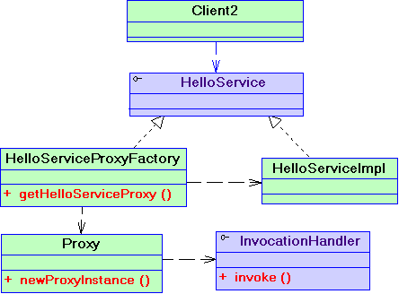
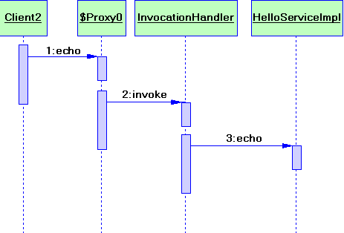
动态代理类
图c: HelloServiceProxyFactory创建动态代理类实例 图d: 动态类实例调用时序图

Slide 21
Spring IoC原理剖析
自定义ApplicationContext解析Spring配置文件，实行依赖注入。

Slide 22
本章总结
Java泛型
  理解Java泛型
  应用Java泛型编程
Java反射机制
  理解Java反射机制
  理解Java的动态代理
  Spring IoC原理剖析

Slide 23
作业
作业
预习
有选择性的阅读电子文档<<锋利的jQuery>>，并参照源码动手实践。

